Slide 1







K-Digital Training
[두산로보틱스] 지능형 로보틱스 엔지니어
접촉 탐색으로 용접선을 찾아 용접하는 협동로봇 시스템
TEAM weld-made
박병후, 김학민, 남현지, 정의석
[멘토] 이일주

Slide 2









K-Digital Training
목 차
01
프로젝트 개요
02
프로젝트 팀 구성 및 역할
03
프로젝트 수행 절차 및 방법
04
프로젝트 수행 경과
05
자체 평가 의견

Slide 3








01
K-Digital Training
프로젝트 개요
아래 내용이 반드시 포함되도록 작성한다.
1
2
3
4
5
프로젝트 주제 및 선정 배경,
기획의도
프로젝트
내용
활용 장비 및
재료
프로젝트
구조
활용방안 및
기대 효과
프로젝트 주제의
특화 포인트,
기존 유사 서비스와
차별화된 내용 제시
프로젝트 구현 내용, 컨셉,
훈련내용과의 연관성 등
포함
개발환경 등
프로젝트 목적, 진행 일정, 구체적인 실행 내역 등
프로젝트 산출물의
기대 효용(효과)/
비즈니스 실무 활용성 제시

Slide 4









02
K-Digital Training
프로젝트 팀 구성 및 역할
해당 프로젝트를 진행하면서 훈련생 별로 주도적으로 참여한 부분을 중심으로 작성한다.
* 프로젝트 운영 중 멘토의 지원내역도 간략하게 작성
훈련생 | 역할 | 담당 업무
김○○ | 팀장
박○○ | 팀원
정○○ | 팀원
이○○ | 멘토
데이터 정제 및 정규화
모바일 서비스 테스팅
모바일 플랫폼 구현
외부 데이터 수집
서비스 시스템 설계
텍스트 마이닝
주제 선정 피드백, 프로젝트 질의응답

Slide 5



03
K-Digital Training
프로젝트 수행 절차 및 방법
프로젝트의 사전 기획과 프로젝트 수행 및 완료 과정으로 나누어서 작성한다.
프로젝트 수행 절차를 도식화하여 제시하거나, 더 효과적으로 전달하는 방법 등이 있다면 수정하여 작성 가능
기획 단계에서 도출된 주제와 아이디어를 기반으로 실제 프로젝트를 수행한 세부적인 기간과 활동 내용 작성
구분 | 기간 | 활동 | 비고
사전 기획 | O/O(월) ~ O/O(금) |  | 아이디어 선정
데이터 수집 | O/O(월) ~ O/O(금) |  | 협약기업 데이터 협조
데이터 전처리 | O/O(월) ~ O/O(금)
모델링 | O/O(월) ~ O/O(금) |  | 팀별 중간보고 실시
서비스 구축 | O/O(월) ~ O/O(금) |  | 최적화, 오류 수정
총 개발기간 | O/O(월) ~ O/O(금)(총 7주)
프로젝트 기획 및 주제 선정
기획안 작성
필요 데이터 및 수집 절차 정의
외부 데이터 수집
데이터 정제 및 정규화
모형 구현
모바일 서비스 시스템 설계
모바일 플랫폼 구현

Slide 6
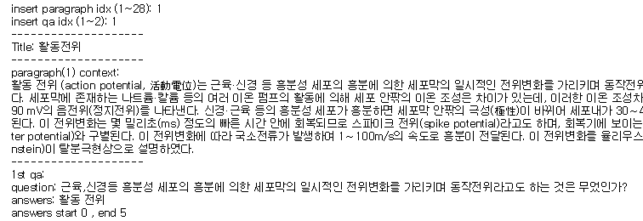
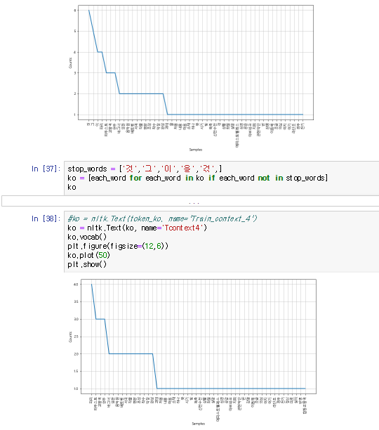
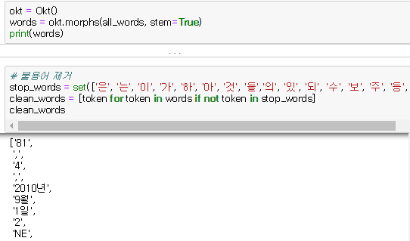
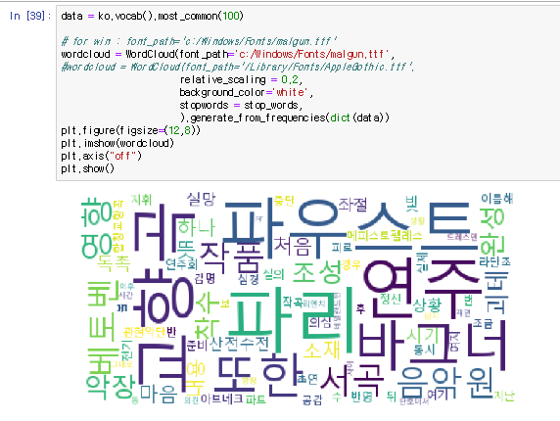
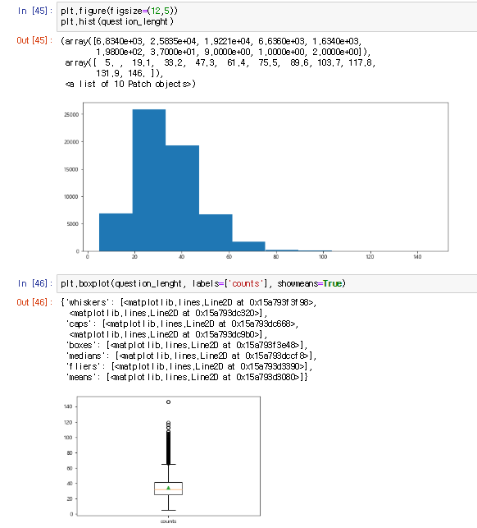
04
K-Digital Training
프로젝트 수행 경과
* 결과 제시 ① 탐색적 분석 및 전처리
학습 데이터 소개 (Train/dev set)
LG CNS KORQUAD 질의응답 형식
· Context : 10,645개
· QA 쌍 : 66,181개
Tokenizing : Okt
Regular Expression : 불용어가 많아 필수 한글, 영어, 숫자만 추출
Embedding : 단어 임베딩(Glove) – 단어 사이 문맥상 유사성 이해
Vocabulary

Slide 7
04
K-Digital Training
프로젝트 수행 경과
* 결과 제시 ② 모델 개요
LSTM(Long short-term memory)
피드백 루프를 순환하면서 주어진 입력에 관한 신경망 출력을 방지하기 위해 고안된 순환 신경망(RNN: Recurrent Neural Network)
문단과 질의간
유사도 측정
(모델 학습)
신규 질문 입력
유사도 측정
(해당 문단 제시)

Slide 8
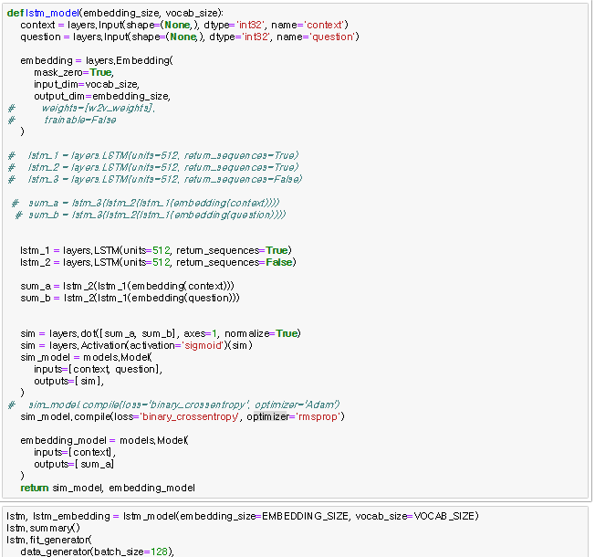
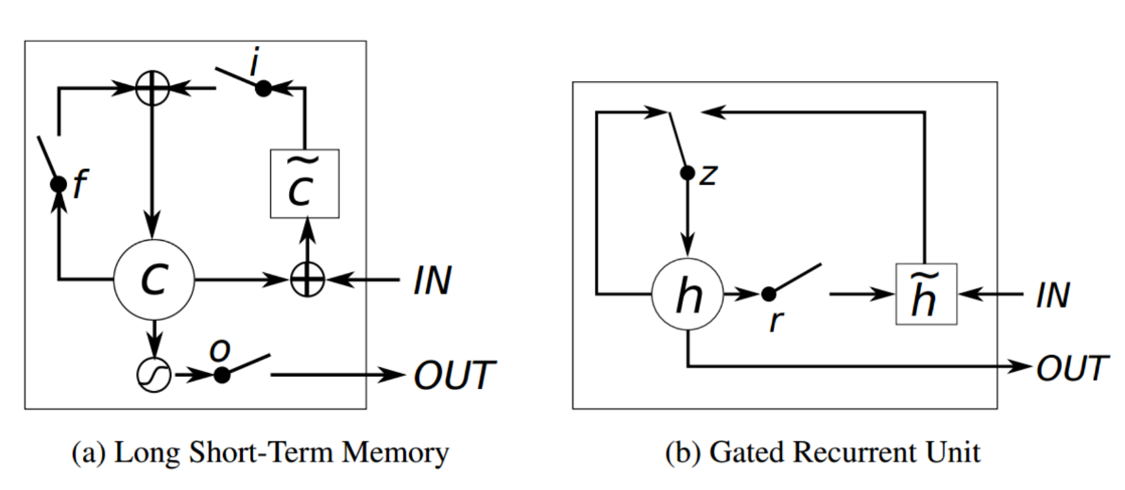
04
K-Digital Training
프로젝트 수행 경과
* 결과 제시 ③ 모델 선정 및 분석
LSTM(Long short-term memory)
2Layer LSTM : 문단, 질문
코사인 유사도(문서)

Slide 9
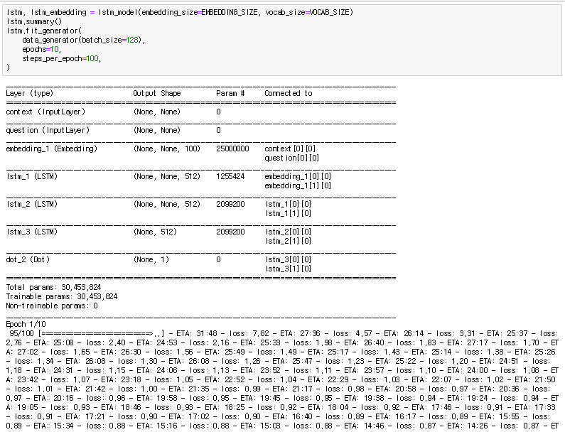
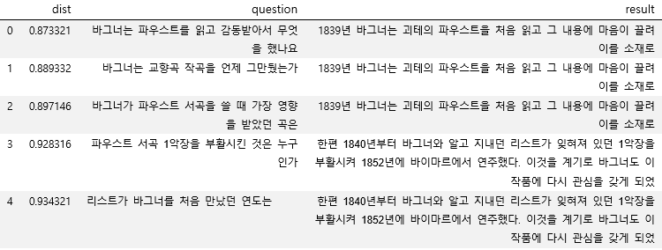
04
K-Digital Training
프로젝트 수행 경과
* 결과 제시 ④ 모델 평가 및 개선
LSTM(Long short-term memory)
3Layer LSTM 으로 변경
옵티마이저 조정
: Adam ->‘rmsprop’로 변경
>> 학습속도 및 유사도 개선

Slide 10



05
K-Digital Training
자체 평가 의견
프로젝트 결과물에 대한 프로젝트 기획 의도와의 부합 정도 및 실무 활용 가능 정도, 달성도, 완성도 등
훈련생의 자체적인 평가 의견과 느낀 점을 작성한다.
사전 기획의 관점에서
프로젝트 결과물에 대한 완성도 평가(10점 만점)
개인 또는 우리 팀이 잘한 부분과 아쉬운 점
예
모델 평가 결과, 정확도가 00.00%로
정확도 향상을 위해 모델 추후 개선 필요
프로젝트 결과물의
추후 개선점이나 보완할 점 등 내용 정리
프로젝트를 수행하면서
느낀 점이나 경험한 성과(경력 계획 등과 연관)

